Slide 1
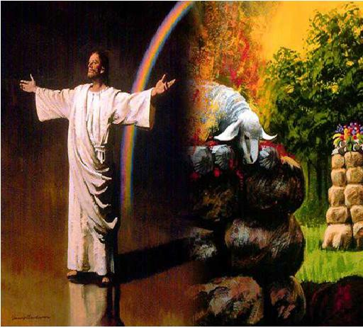
Lección 09
28 de febrero 2026
RECONCILIACIÓN Y ESPERANZA
TEXTO CLAVE: 2 Corintios 5:21
Escuela Sabática – 1° Trimestre de 2026

Slide 2
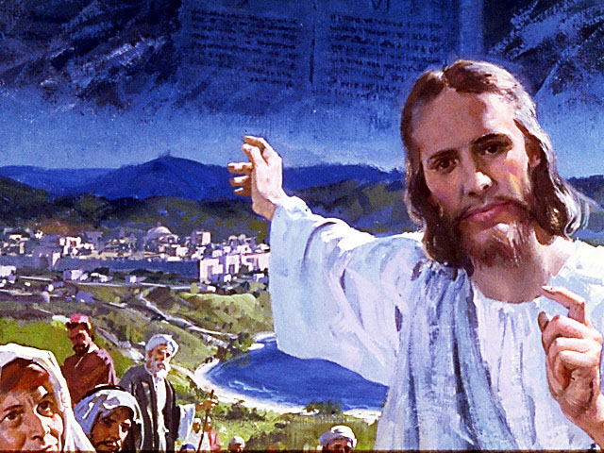
I. OBJETIVO: ¿Qué enseñar y aprender?
Aprendamos a ser, un discípulo que acepta el plan de la reconciliación divina.
APRENDIZAJE POR NIVELES:
SABER: Entender que Dios da la iniciativa de la reconciliación.
SENTIR: El deseo de ser firme en la fe hasta el final.
HACER: La decisión de presentar el plan de salvación divina.

Slide 3

II. MOTIVAR: ¿Cómo motivar y cómo enseñar?
Con preguntas motivadoras, presentando necesidades y casos de la vida:
¿Quién da la iniciativa de la reconciliación de la humanidad con Dios?
¿Qué revelaciones nos alcanza Pablo del plan de redención?
¿Por qué la predicación del Pablo era poderoso?
Notes:
Dios

Slide 4
III. EXPLORA: 1.¿Quién da la iniciativa de la reconciliación de la humanidad con Dios? Col. 1:21, 22
“Dios, es siempre el agente e iniciador del proceso de reconciliación. En gálatas 4:4, 5, Pablo utiliza el lenguaje de adopción para referirse a la iniciativa de Dios de reconciliarnos consigo.” (GEB 101)
“Como lo afirma elocuentemente Juan: Nosotros lo amamos a él porque él nos amó primero (1 Jn. 4:19)” (Id)
“La reconciliación es posible gracias a la muerte de Cristo (Rom. 5:6; 2 Cor. 5:21; Col.1:21) y da como resultado la paz con Dios (Ef. 2:14- 19)” (Id).
“Hemos sido adoptados por Dios como hijos (Rom. 8:15; Gál. 3:26)” (Id)

Slide 5
2. ¿Qué revelaciones nos alcanza Pablo del plan de redención? Colosenses 1:26, 27
1. Que, según el plan de salvación, Dios nos había puesto un destino para los seres humanos de ser hijos del reino eterno de Cristo, ahora cada ser humano debe aceptar o rechazar. (Ef. 4:1- 11; 1 Cor. 2:7)
2. Este plan se proyectó desde la creación del mundo, para que alcancemos el perdón de Dios y fuésemos santos. (Mat. 13:35; Efe. 1:4- 7)
3. Este plan se daría a conocer mediante el evangelio de Cristo, también los gentiles serían coherederos y miembros de la familia de Dios. (Efe. 3:3- 6)
4. “La presencia de Cristo en nuestra vida hace posible que él nos una con el cielo desde ahora.” (Col. 1:27; Gál. 2:20)
Notes:
GEB

Slide 6
3. ¿Por qué la predicación del Pablo era poderosa? Colosense 1:28, 29; 1 Corintios 1:23
Porque predicaba a Cristo crucificado, Pablo en su primera carta a los corintios dijo: “Nosotros predicamos a Cristo crucificado, para lo judíos ciertamente tropezadero y para los gentiles locura” (1 Cor. 1:23).
La predicación de Pablo sobre Cristo crucificado fue profundamente poderosa, él no predicaba con palabras persuasivas de sabiduría humana, sino con el poder del Espíritu Santo (1 Cor. 2:4; Col. 1:29).
El mensaje de la cruz en si mismo es poder de Dios para la salvación. Pablo decía: “No me avergüenzo del evangelio porque es poder de Dios.” (Rom. 1:16; 1 Tes. 1:5)

Slide 7
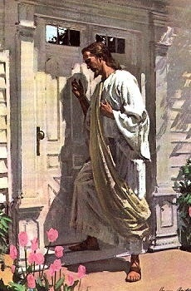
IV. APLICA: ¿Qué debo sentir al recibir estos conocimientos?
El deseo de reconciliarme con Dios, permanecer reconciliado hasta el final y presentar el evangelio con el poder del Espíritu Santo.
¿Deseas reconciliarte con Dios?
¿Cuál es tu decisión?
V. CREA: ¿Qué haré para compartir esta lección la próxima semana? Crear oportunidades y compartir sobre el plan de reconciliación divina. Amén

Slide 8
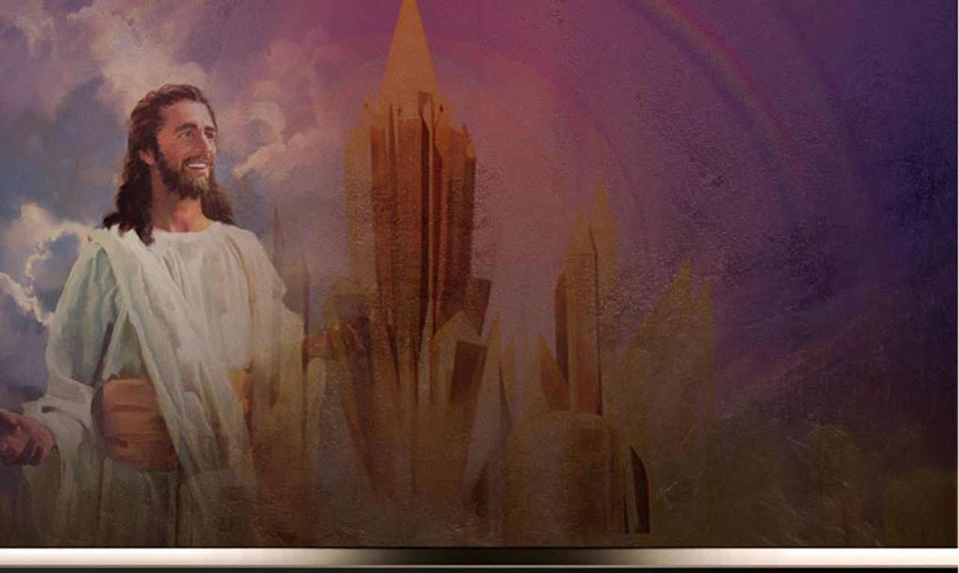

Créditos
DISEÑO ORIGINAL
Lic. Alejandrino Halire Ccahuana
http://decalogo-janohalire.blogspot.com/p/escuela-sabatica.html
Distribución
Recursos Escuela Sabática ©
Para recibir las próximas lecciones inscríbase enviando un mail a:
www.recursos-biblicos.com
Asunto: Lecciones en PowerPoint
RECURSOS BÍBLICOS
Recursos gratuitos
https://www.recursos-biblicos.com/2014/04/resumen-de-la-leccion-de-escuela-sabatica-para-segundo-trimestre-2014.html
https://es.slideshare.net/ahalirecc
Recursos
Escuela Sabática

